Slide 1
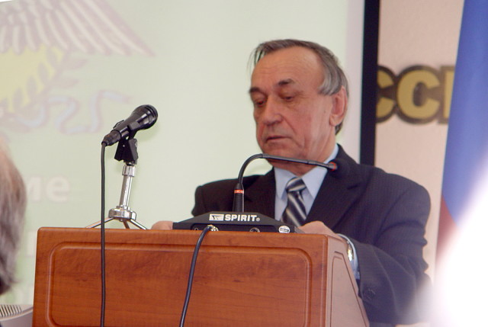
Бобров Александр Романович
– идейный вдохновитель возрождения
казачества в ЕАО
Выполнил Никита Тихомиров, учащийся 8 класса
МБОУ «СОШ№8», казачий клуб «Атаманец»
Руководитель О.В.Матыцина
Notes:
1

Slide 2
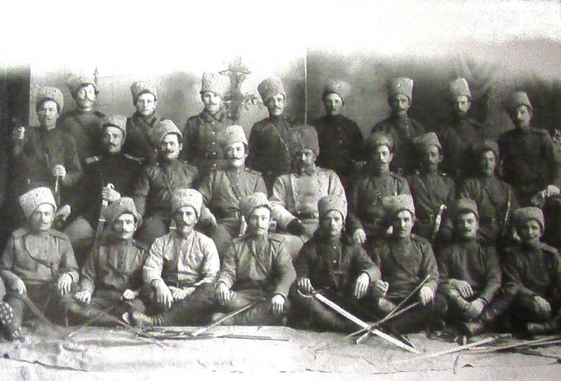
Notes:
2

Slide 3
Бобров Александр Романович
– идейный вдохновитель возрождения
казачества в ЕАО
Notes:
3

Slide 4
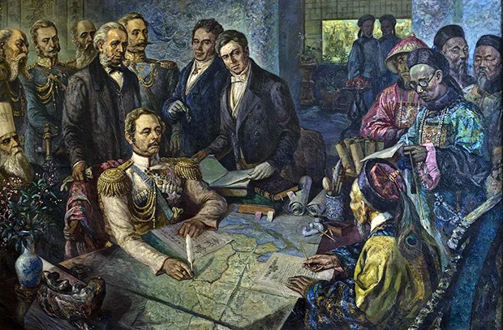
28 мая 1858 года заключен
Айгунский мирный договор
между Российской империей и Китаем.
Notes:
4

Slide 5
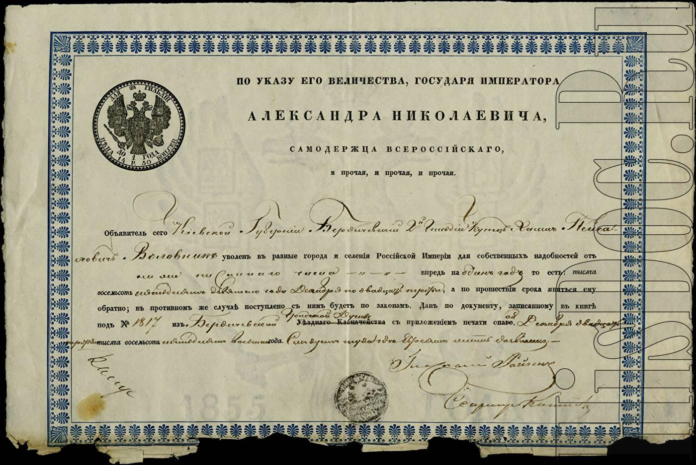
Указ 1860 года «О переселении 7-го батальона
Забайкальского казачьего войска
на реку Амур» значатся: «Бобров Василий Иванович 48 лет,
жена Александра 46 лет; сыновья: Федор 10 лет,
Лука 8 лет; дочери: Агафья 12 лет, Ульяна 3 лет;
Бобров Артем Васильевич 29 лет, жена Анна 25 лет, сын Фадей 3 лет.
Notes:
5

Slide 6
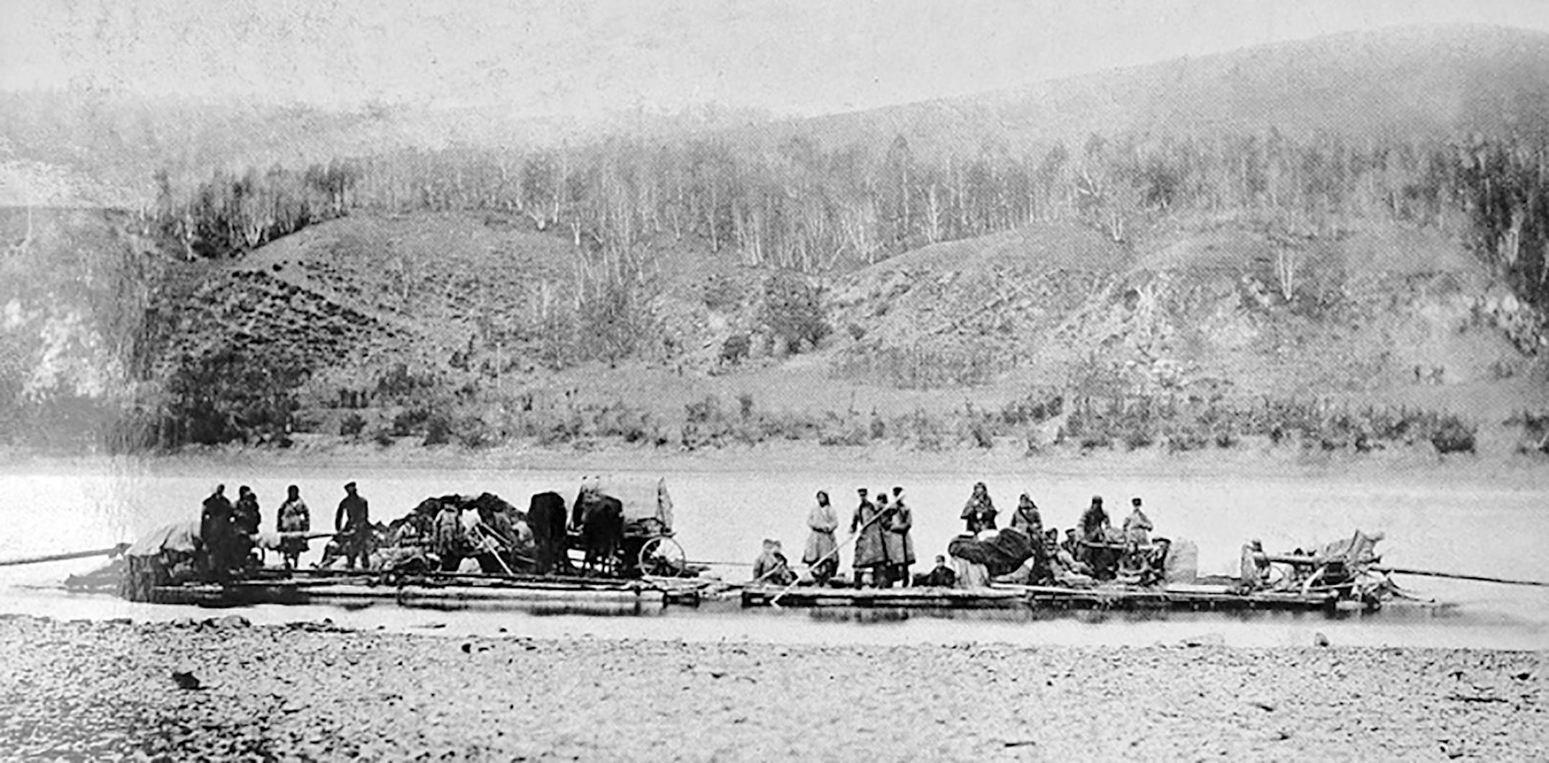
Notes:
6

Slide 7
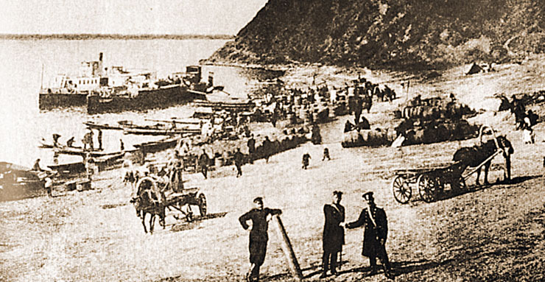
Notes:
7

Slide 8
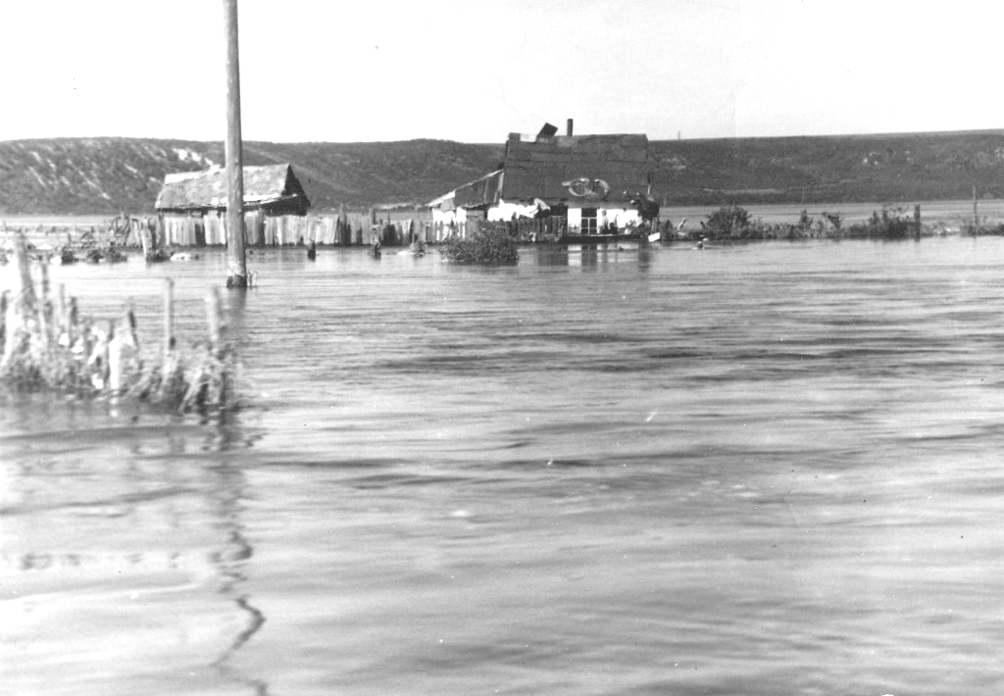
Notes:
8

Slide 9
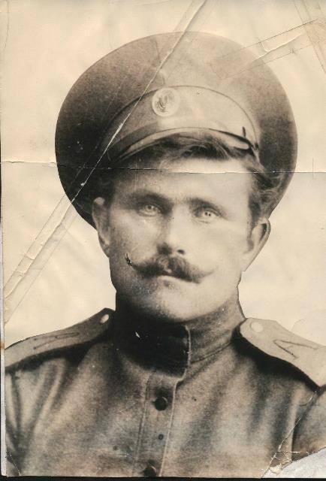
Шохирев Александр Васильевич.
Дед А. Р. Боброва по линии матери.
Из первой волны Забайкальских казаков переселенцев.
Первый секретарь сельского совета ст. Бабстово.
Notes:
9

Slide 10
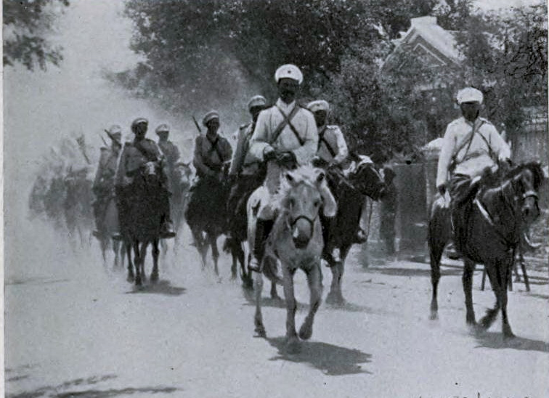
Notes:
10

Slide 11
Notes:
11

Slide 12
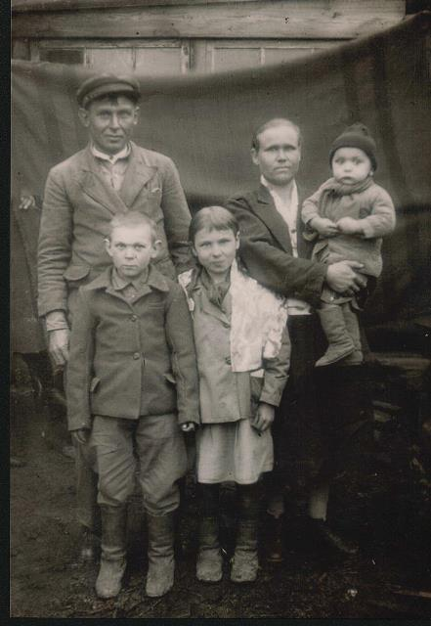
Семья Романа Григорьевича и Федосьи Бобровых. На руках у матери Александр Бобров. 1946г
Notes:
12

Slide 13
Бобров Александр Романович
– идейный вдохновитель возрождения
казачества в ЕАО
Notes:
13

Slide 14
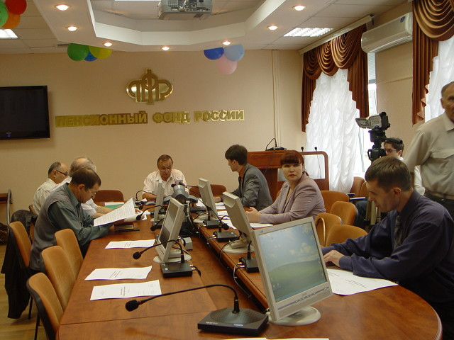
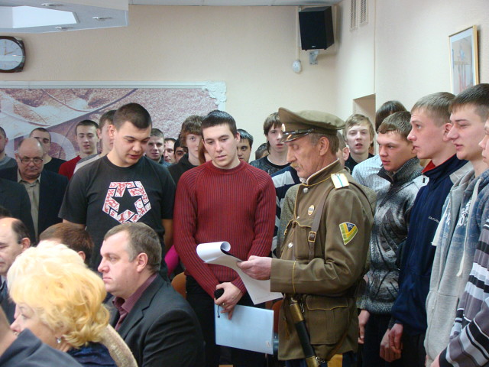
Notes:
14

Slide 15
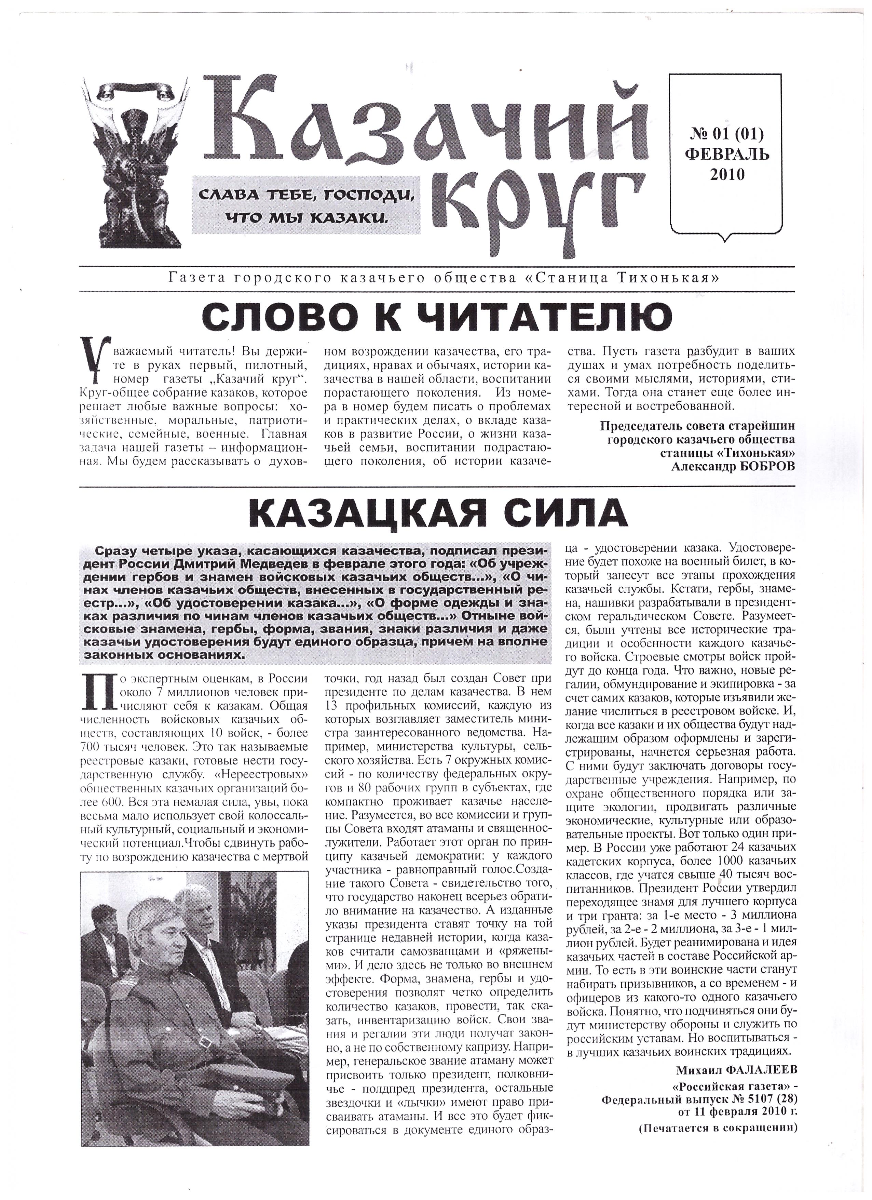
Notes:
15

Slide 16
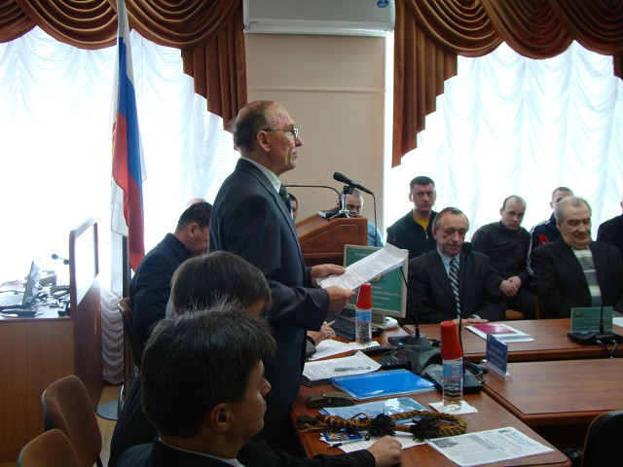
Notes:
16

Slide 17
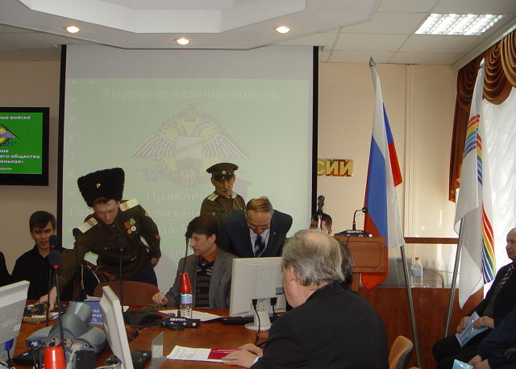
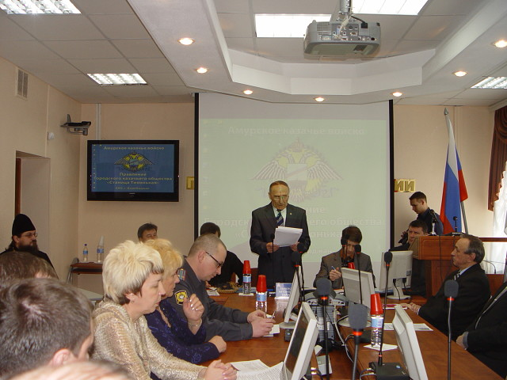
Notes:
17

Slide 18
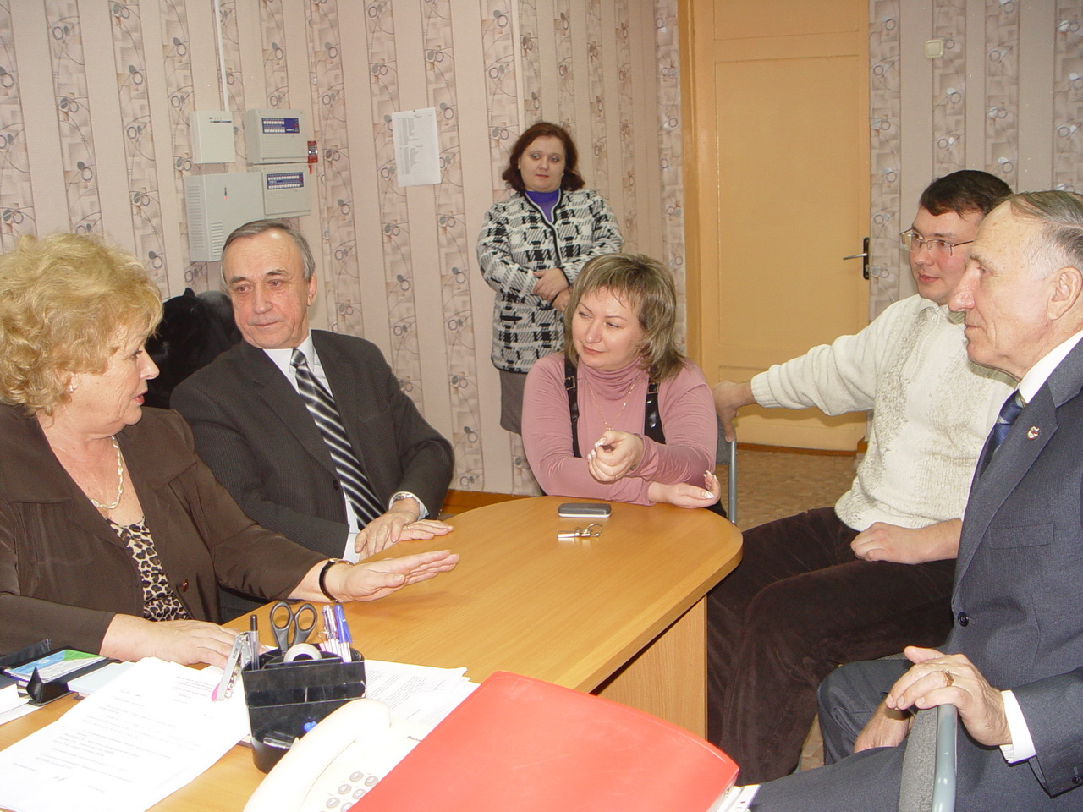
Notes:
18

Slide 19
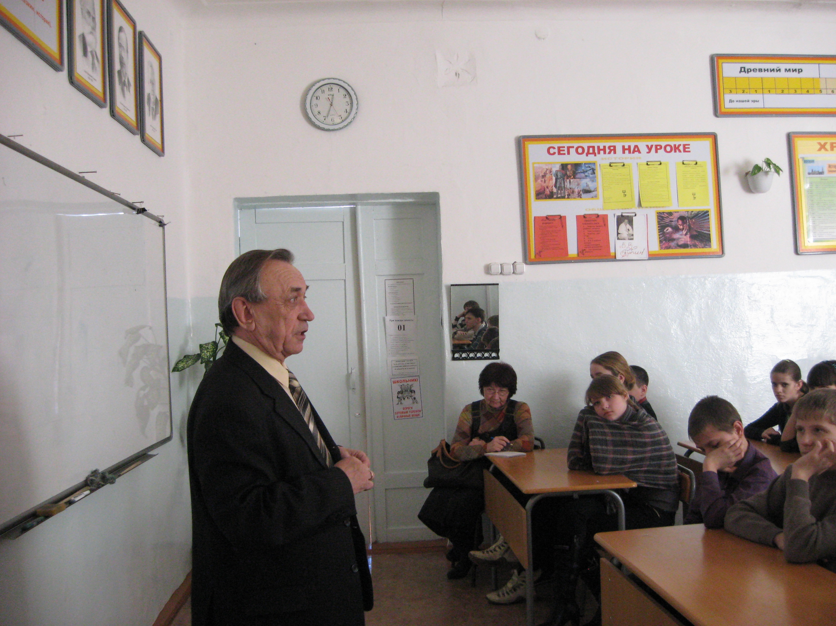
Notes:
19

Slide 20
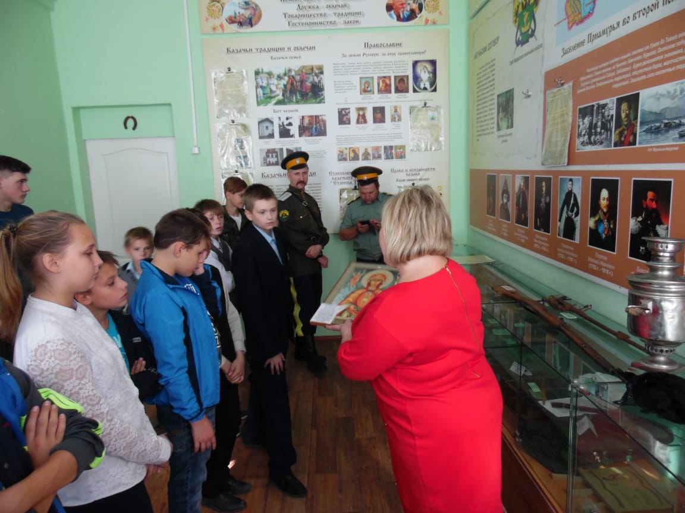
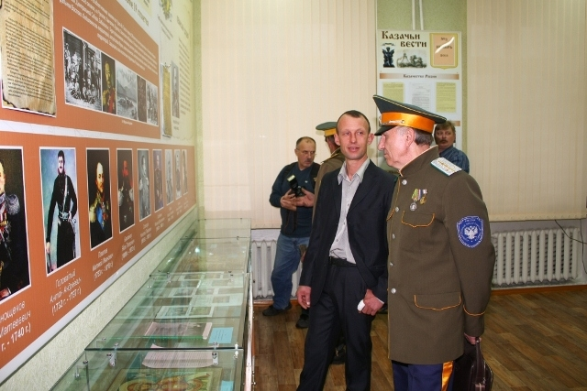
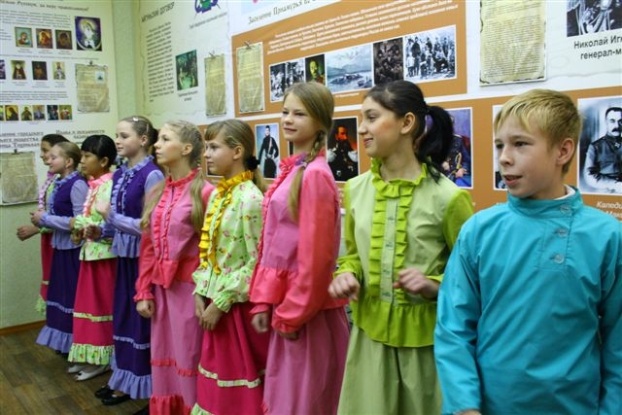
Notes:
20

Slide 21
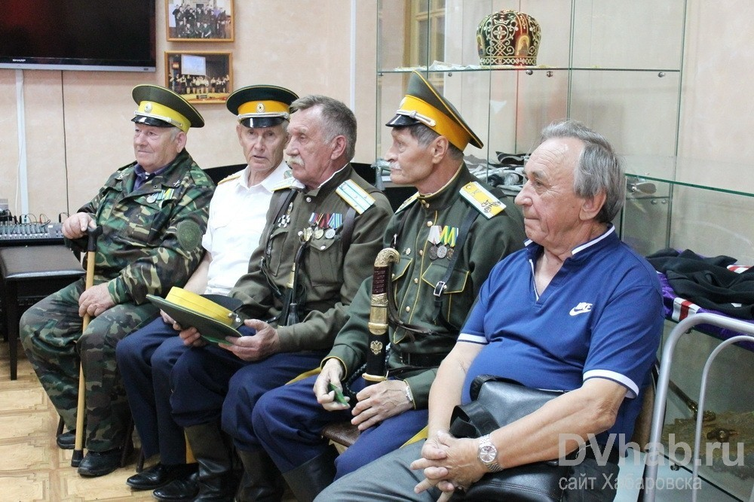
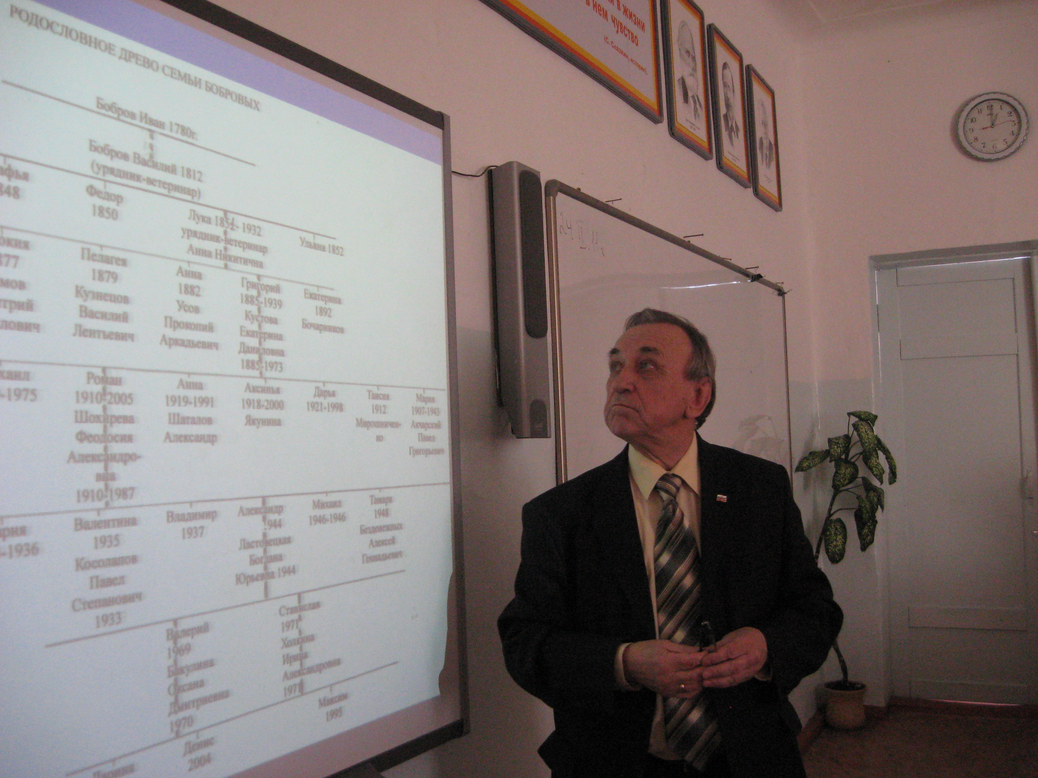
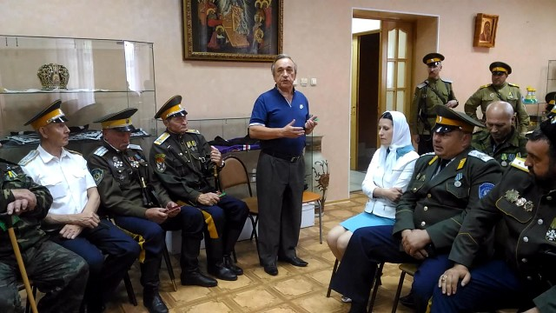
Notes:
21

